Slide 1
C5-B 计算几何大难题
讲解
20241029 徐天行

Slide 2
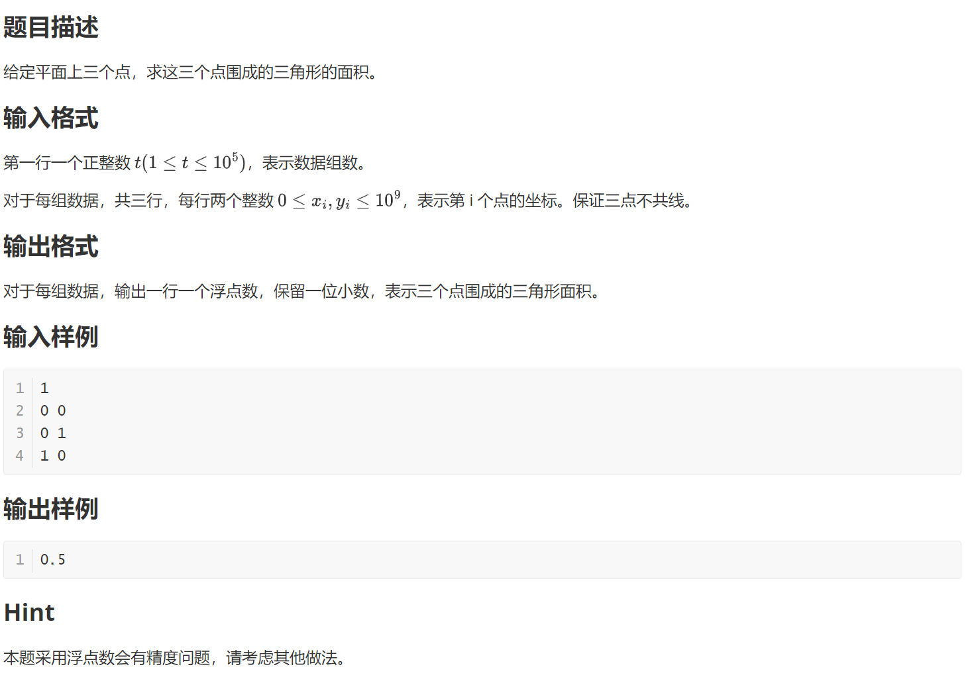
C5-B
题目描述

Slide 3
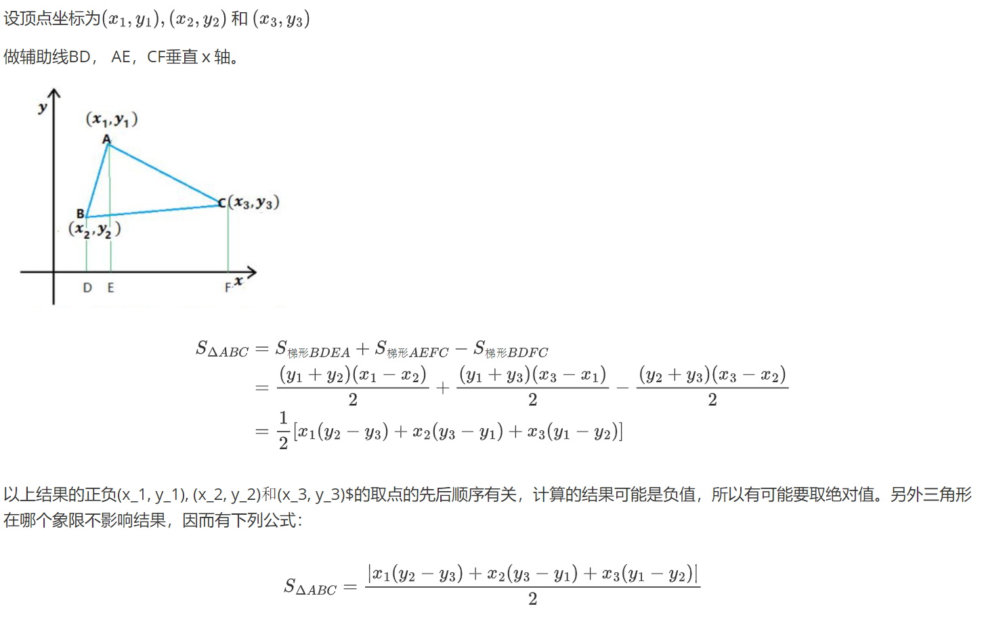
C5-B
题解思路

Slide 4
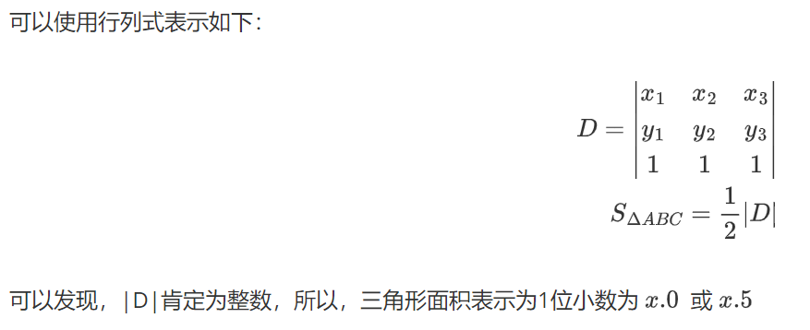
C5-B
题解思路

Slide 5
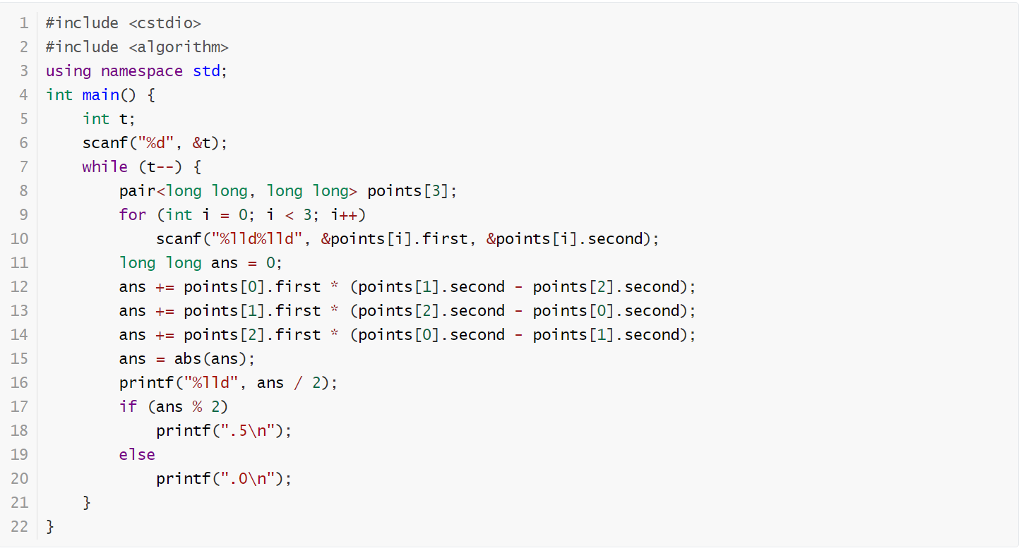
C5-B
代码

